Slide 1
回顾
问题：当前没有任何I/O事件发生时，调用Selector会阻塞掉当前线程，那么，问题来了，当有I/O事件进来时，是怎么唤醒的Selector线程呢？
…
Notes:
Jdk根据不同系统实现了不同的NIO处理机制，Win系统每个selector线程开启一对Socket，linux系统则开启一对Pipe，并将此加入selector的监控队列中去，
当该selector阻塞而需要唤醒它时，通过socket/pipe发送一个数据，因为存在监控列表中，所以selector就会被告唤醒了。
一个阻塞在select上的线程有以下三种方式可以被唤醒：
1） 有数据可读/写，或出现异常。
2） 阻塞时间到，即time out。
3） 收到一个non-block的信号。可由kill或pthread_kill发出。

Slide 2
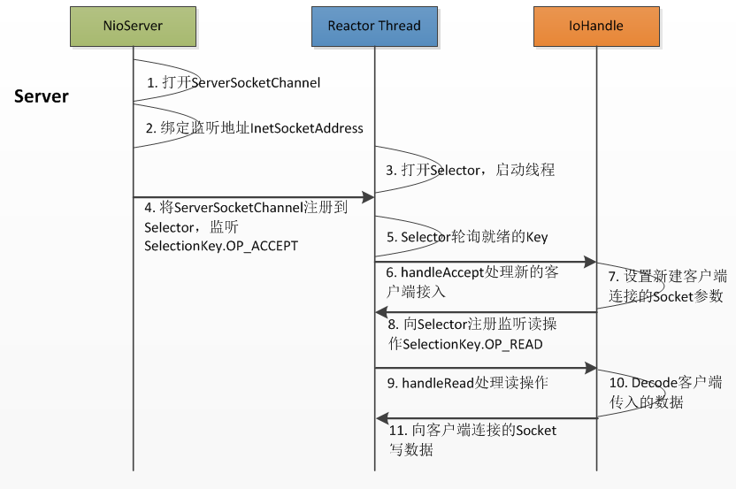
Server端

Slide 3
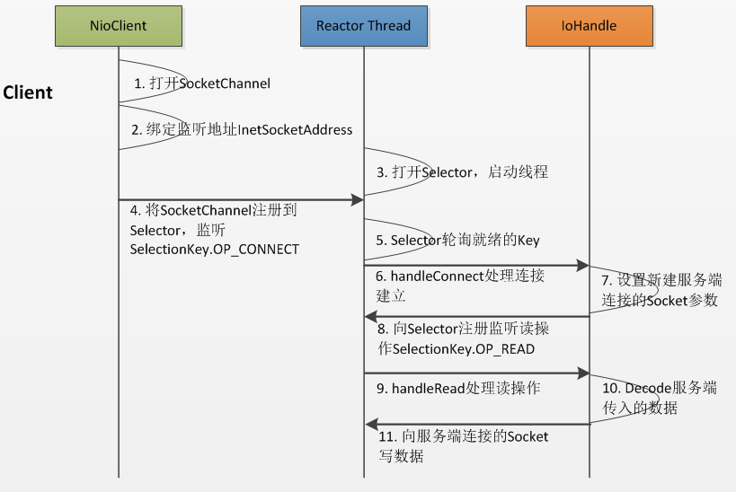
Client端

Slide 4
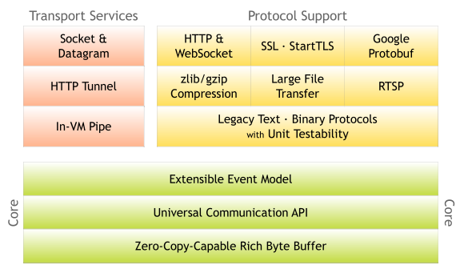
Netty架构
Notes:
Netty4的beta3加了AIO了，但是到beta9又被去了，作者的意思是测试下来AIO性能不如NIO，所以没必要用。我认为也没必要，在linux上NIO的实现本身就是epoll，使用jdk的AIO没有意义，在windows上jdk的AIO实现是IOCP，这种情况下使用AIO是比poll的性能高的，但是netty的服务器一般是在linux上，所以抛弃windows没啥大不了，windows最多做个客户端，用nio也就够了。

Slide 5
线程模型
单Reactor单线程
单Reactor多线程模型
主从Reactor线程模型
Notes:
Reactor线程是个多面手，负责多路分离套接字，Accept新连接，并分派请求到处理器链中。
该模型适用于处理器链中业务处理组件能快速完成的场景。不过，这种单线程模型不能充分利用多核资源，所以实际使用的不多。

Slide 6
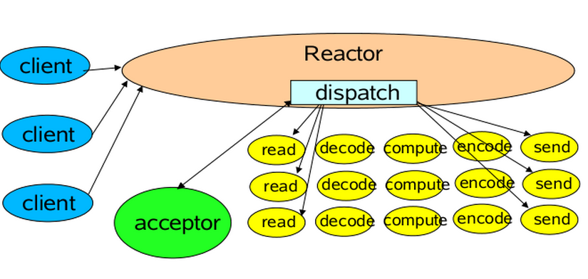
单Reactor单线程模型
Notes:
Reactor线程是个多面手，负责多路分离套接字，Accept新连接，并分派请求到处理器链中。
该模型适用于处理器链中业务处理组件能快速完成的场景。不过，这种单线程模型不能充分利用多核资源，所以实际使用的不多。

Slide 7
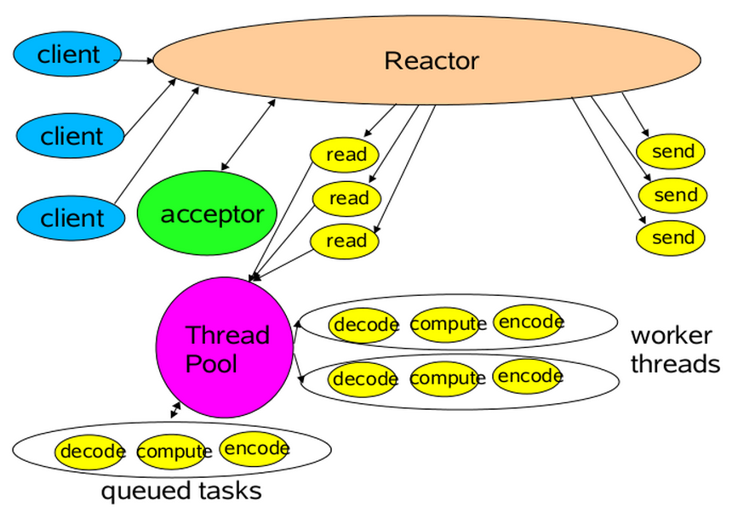
单Reactor多线程模型
Notes:
相比上一种模型，该模型在处理器链部分采用了多线程（线程池），也是后端程序常用的模型。

Slide 8
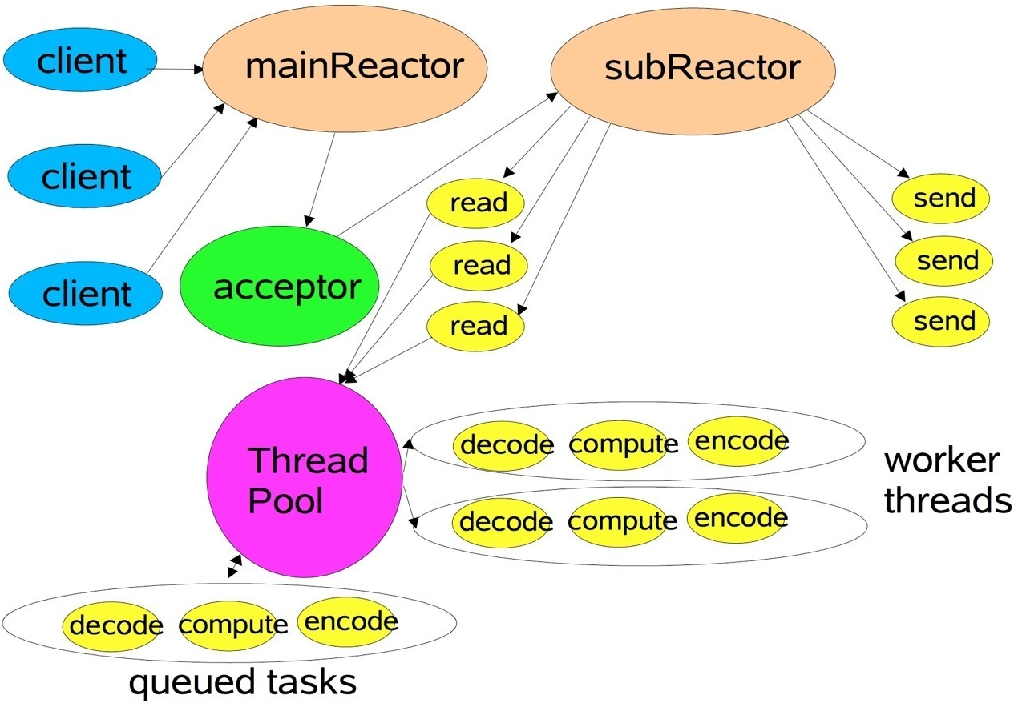
主从Reactor线程模型
Notes:
第三种模型比起第二种模型，是将Reactor分成两部分，mainReactor负责监听server socket，accept新连接，
并将建立的socket分派给subReactor。subReactor负责多路分离已连接的socket，读写网 络数据，对业务处理
功能，其扔给worker线程池完成。通常，subReactor个数上可与CPU个数等同。

Slide 9
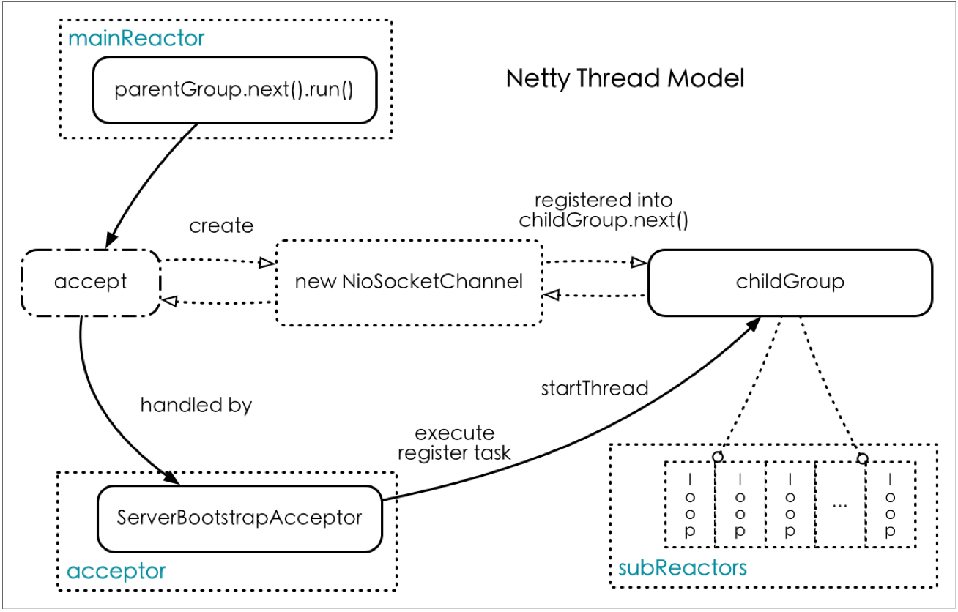
Netty线程模型
Notes:
Netty的线程模型基于Multiple Reactors模式，借用了mainReactor和subReactor的结构，但是从代码里看来，它并没有Thread Pool这个东东。Netty的subReactor与worker thread是同一个线程，采用IO多路复用机制，可以使一个subReactor监听并处理多个channel的IO请求，可称之为：「Single Thread with many Channel」。
上图中的parentGroup和childGroup是Bootstrap构造方法中传入的两个对象，这两个group均是线程池，childGroup线程池会被各个subReactor充分利用，parentGroup线程池则只是在bind某个端口后，获得其中一个线程作为mainReactor。上图我将subReactor和worker thread合并成了一个个的loop，具体的请求操作均在loop中完成，下文会对loop有个稍微详细的解释。

Slide 10
代码示例
Notes:
服务端依次发生的步骤
1.建立服务端监听套接字ServerSocketChannel，以及对应的管道pipeline；
2.启动boss线程，将ServerSocketChannel注册到boss线程持有的selector中，并将注册返回的selectionKey赋值给ServerSocketChannel关联的selectionKey变量；
3.在ServerSocketChannel对应的管道中触发channelRegistered事件；
4.绑定IP和端口；
5.触发channelActive事件，并将ServerSocketChannel关联的selectionKey的OP_ACCEPT位置为1。
6.客户端发起connect请求后，boss线程正在运行的select循环检测到了该ServerSocketChannel的ACCEPT事件就绪，则通过accept系统调用建立一个已连接套接字SocketChannel，并为其创建对应的管道；
7.在服务端监听套接字对应的管道中触发channelRead事件；
8.channelRead事件由ServerBootstrapAcceptor的channelRead方法响应：为已连接套接字对应的管道加入ChannelInitializer处理器；启动一个worker线程，并将已连接套接字的注册任务加入到worker线程的任务队列中；
9.worker线程执行已连接套接字的注册任务：将已连接套接字注册到worker线程持有的selector中，并将注册返回的selectionKey赋值给已连接套接字关联的selectionKey变量；在已连接套接字对应的管道中触发channelRegistered事件；channelRegistered事件由ChannelInitializer的channelRegistered方法响应：将自定义的处理器（譬如EchoServerHandler）加入到已连接套接字对应的管道中；在已连接套接字对应的管道中触发channelActive事件；channelActive事件由已连接套接字对应的管道中的inbound处理器的channelActive方法响应；将已连接套接字关联的selectionKey的OP_READ位置为1；至此，worker线程关联的selector就开始监听已连接套接字的READ事件了。
10.在worker线程运行的同时，Boss线程接着在服务端监听套接字对应的管道中触发channelReadComplete事件。
11.客户端向服务端发送消息后，worker线程正在运行的selector循环会检测到已连接套接字的READ事件就绪。则通过read系统调用将消息从套接字的接受缓冲区中读到AdaptiveRecvByteBufAllocator（可以自适应调整分配的缓存的大小）分配的缓存中；
12.在已连接套接字对应的管道中触发channelRead事件；
13.channelRead事件由EchoServerHandler处理器的channelRead方法响应：执行write操作将消息存储到ChannelOutboundBuffer中；
14.在已连接套接字对应的管道中触发ChannelReadComplete事件；
15.ChannelReadComplete事件由EchoServerHandler处理器的channelReadComplete方法响应：执行flush操作将消息从ChannelOutboundBuffer中flush到套接字的发送缓冲区中；
客户端依次发生的步骤
1.建立套接字SocketChannel，以及对应的管道pipeline；
2.启动客户端线程，将SocketChannel注册到客户端线程持有的selector中，并将注册返回的selectionKey赋值给SocketChannel关联的selectionKey变量；
3.触发channelRegistered事件；
4.channelRegistered事件由ChannelInitializer的channelRegistered方法响应：将客户端自定义的处理器（譬如EchoClientHandler）按顺序加入到管道中；
5.向服务端发起connect请求，并将SocketChannel关联的selectionKey的OP_CONNECT位置为1；
6.开始三次握手，客户端线程正在运行的select循环检测到了该SocketChannel的CONNECT事件就绪，则将关联的selectionKey的OP_CONNECT位置为0，再通过调用finishConnect完成连接的建立；
7.触发channelActive事件；
8.channelActive事件由EchoClientHandler的channelActive方法响应，通过调用ctx.writeAndFlush方法将消息发往服务端；
9.首先将消息存储到ChannelOutboundBuffer中；（如果ChannelOutboundBuffer存储的所有未flush的消息的大小超过高水位线writeBufferHighWaterMark（默认值为64 * 1024），则会触发ChannelWritabilityChanged事件）
10.然后将消息从ChannelOutboundBuffer中flush到套接字的发送缓冲区中；（如果ChannelOutboundBuffer存储的所有未flush的消息的大小小于低水位线，则会触发ChannelWritabilityChanged事件）

Slide 11
BootStrap
Bootstrap
客户端使用，用来连接远程主机，有1个EventLoopGroup
ServerBootstrap
服务端使用，用来绑定本地端口，有2个EventLoopGroup
Notes:
“引导”是Netty中配置程序的过程，当你需要连接客户端或服务器绑定指定端口时需要使用bootstrap。 “引导”有两种类型，一种是用
于客户端的Bootstrap(也适用于DatagramChannel)，一种是用于服务端的ServerBootstrap，这两种都继承至AbstractBootstrap。
一个ServerBootstrap可以认为有2个channels组，第一组包含一个单例ServerChannel，代表持有一个绑定了本地端口的socket；第二组包
含所有的Channel，代表服务器已接受了的连接。

Slide 12
BootStrap创建
Abstract BootStrap
BootStrap
Channel
connect(…)
connect(…)
initAndRegister()
doConnect(…)
init(channel)
doConnect0()
EventLoopGroup
Pipeline
Channel
Context
Handler
Notes:
connect首先去调用父类的initAndRegister()方法；
initAndRegister()方法里面会根据BootStrap的配置反射生成一个Channel并open(此处是NioSocketChannel)；
调用BootStrap的init(…)方法将Handler与Pipeline绑定；
将Channel与EventLoopGroup绑定(与Selector绑定,OP_CONNECT)；
调用doConnect0()方法，doConnect0()方法调用Channel的connect()方法与服务器建立链接。
这样Channel就接通服务器，可以收发消息了。

Slide 13
ServerBootStrap
bossGroup
即Acceptor线程池，负责处理客户端的TCP连接请求(OP_ACCEPT)，一个端口对就一个线程
workerGroup
即SubAcceptor线程池，负责监听(OP_READ,OP_WRITE)，处理 I/O读写操作
Notes:
ServerBootstrap中有option和childOption的设置,区别在哪里?
option()是提供给NioServerSocketChannel用来接收进来的连接,也就是boss线程。childOption()是提供给由父管道ServerChannel接收到的连接，也就是worker线程。
通常情况下，服务端的创建是在用户进程启动的时候进行，因此一般由Main函数或者启动类负责创建，服务端的创建由业务线程负责完成。在创建服务端的时候实例化了2个EventLoopGroup，1个EventLoopGroup实际就是一个EventLoop线程组，负责管理EventLoop的申请和释放。
EventLoopGroup管理的线程数可以通过构造函数设置，如果没有设置，默认取-Dio.netty.eventLoopThreads，如果该系统参数也没
有指定，则为可用的CPU内核数 × 2。
bossGroup线程组实际就是Acceptor线程池，负责处理客户端的TCP连接请求(OP_ACCEPT)，如果系统只有一个服务端端口需要监听，
则建议bossGroup线程组线程数设置为1。
workerGroup是真正负责I/O读写操作的线程组(OP_READ,OP_WRITE)，通过ServerBootstrap的group方法进行设置，用于后续的Channel绑定。

Slide 14
ServerBootStrap创建
Channel
Abstract BootStrap
Server
BootStrap
bind(…)
bind()
init(channel)
doBind()
initAndRegister()
doBind0()
EventLoopGroup
Pipeline
Channel
Context
Context
bossGroup
Context
User’s
Handler
Channel
Initializer
ServerBootstrapAcceptor
Notes:
bind()方法是AbstractBootStrap类里的方法，调用顺序:bind()->doBind()->initAndRegister()
initAndRegister()方法里面会根据ServerBootStrap的配置反射生成一个Channel并open(此处是NioServerSocketChannel)；
调用ServerBootStrap的init(channel)方法将Handler与Pipeline绑定，并根据child相关的对象生成ServerBootstrapAcceptor放在Pipeline中；
将Channel与bossGroup的EventLoopGroup绑定(与Selector绑定OP_ACCEPT)；
调用doBind0()方法，doBind0()方法调用Channel的bind(…)方法与服务器建立链接。
连接成功功后调用ServerBootstrapAcceptor类中的channelRead(…)注册OP_READ到workGroup的EventLoopGroup中。
由workGroup的Selector线程负责监听已建立链接的IO事件。

Slide 15
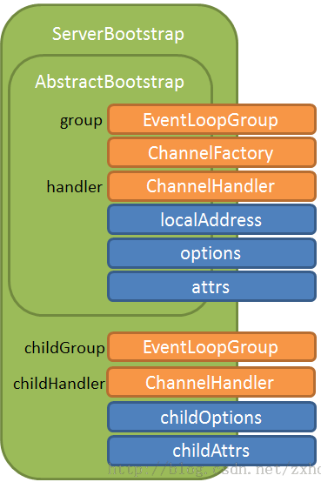
ServerBootStrap创建(二)
Child
Group
Pipeline
Child
Channel
Context
Child
Handler

Slide 16
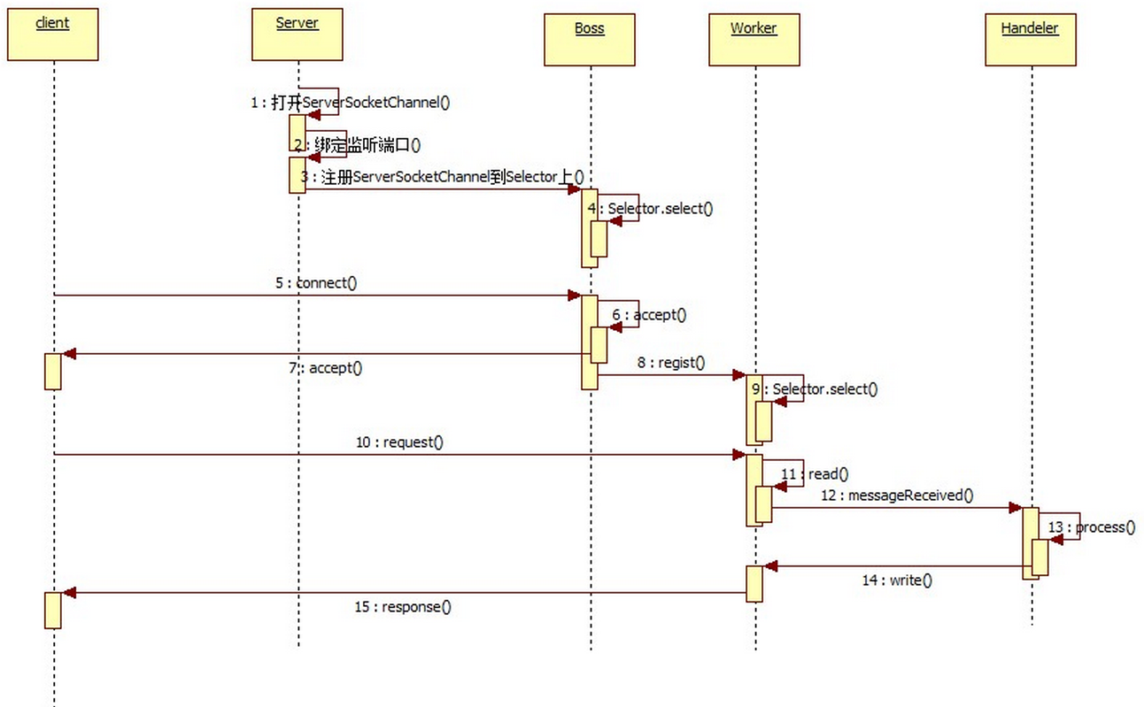
ServerBootStrap序列图

Slide 17
NioEventLoopGroup
NioEventLoopGroup实际上就是一个线程池，NioEventLoop即单独的工作线程，负责处理IO和IO事件和其他任务。
NioEventLoopGroup
NioEventLoop#1
Channel
#1
Channel
#2
Channel
#3
NioEventLoop#2
Channel
#1
Channel
#2
Channel
#3
Notes:
1. NioEventLoopGroup实际上就是个线程池；
2. NioEventLoopGroup在后台启动了n个NioEventLoop来处理Channel事件；
3. 每一个NioEventLoop负责处理m个Channel；
4. NioEventLoopGroup从NioEventLoop数组里挨个取出NioEventLoop来处理Channel。

Slide 18
NioEventLoop

Slide 19
Channel
Channel
Netty最核心的接口，一个Channel联系一个Socket的通道，通过Channel可以对Socket进行各种操作
ChannelHandler
很少直接操纵Channel，而是通过ChannelHandler来间接操纵
ChannelPipeline
ChandlerHandler的链表
ChannelHandlerContext
ChannelPipeline并不是直接管理ChannelHandler，而是通过ChannelHandlerContext来间接管理
Notes:
Channel：接受连接或创建他们只是你的应用程序的一部分，虽然这些任何很重要，但是一个网络应用程序往往是更复杂的，需要更多的代码
编写，如处理传入和传出的数据。Netty提供了一个强大的处理这些事情的功能，允许用户自定义ChannelHandler的实现来处理数据。

Slide 20
Channel
NioServerSocketChannel
Netty服务端Socket通道
NioSocketChannel
Netty客户端Socket通道
(I)Channel
(I)Channel
(I)ServerChannel
AbstractChannel
(I)SocketChannel
AbstractChannel
AbstractNioChannel
AbstractNioChannel
(I)ServerSocketChannel
AbstractNioMessageChannel
AbstractNioByteChannel
AbstractNioMessageServerChannel
NioSocketChannel
NioServerSocketChannel
Notes:
这两个均继承至Channel。主要用于Channel相关的IO操作

Slide 21
ChannelPipeline
ChannelPipeline容纳了两种Handler：
ChannelInboundHandler
处理入站数据
ChannelOutboundHandler
处理出站数据
OutBoundHandler
OutBoundHandler
Channel
InBoundHandler
InBoundHandler
InBoundHandler
Notes:
ChannelInboundHandler和ChannelOutboundHandler继承至ChannelHandler。
ChannelPipeline是ChannelHandler实例的列表，用于处理或截获通道的接收和发送数据。ChannelPipeline提供了一种高级的截取过
滤器模式，让用户可以在ChannelPipeline中完全控制一个事件及如何处理ChannelHandler与ChannelPipeline的交互。
对于每个新的通道，会创建一个新的ChannelPipeline并附加至通道。一旦连接，Channel和ChannelPipeline之间的耦合是永久性
的。Channel不能附加其他的ChannelPipeline或从ChannelPipeline分离。
如上图所示，ChannelPipeline是ChannelHandler的一个列表；如果一个入站I/O事件被触发，这个事件会从第一个开始依次通过
ChannelPipeline中的ChannelHandler；若是一个入站I/O事件，则会从最后一个开始依次通过ChannelPipeline中的ChannelHandler。
ChannelHandler可以处理事件并检查类型，如果某个ChannelHandler不能处理则会跳过，并将事件传递到下一个ChannelHandler。
ChannelPipeline可以动态添加、删除、替换其中的ChannelHandler。

Slide 22
ChannelHandlerContext
每个ChannelHandler被添加到ChannelPipeline后，都会创建一个ChannelHandlerContext并与之创建的ChannelHandler关联绑定。
Channel
Pipeline
Context
next
Context
next
Context
Handler
Handler
Handler
prev
prev
Notes:
每个ChannelHandler被添加到ChannelPipeline后，都会创建一个ChannelHandlerContext并与之创建的ChannelHandler关联绑定。
ChannelHandlerContext允许ChannelHandler与其他的ChannelHandler实现进行交互，这是相同ChannelPipeline的一部分。
ChannelHandlerContext不会改变添加到其中的ChannelHandler，因此它是安全的。
事件通过ChannelHandlerContext在Handler中传递。
事件从头开始：
//Event via Channel
Channel channel = ctx.channel();
channel.write(Unpooled.copiedBuffer("netty in action", CharsetUtil.UTF_8));
//Event via ChannelPipeline
ChannelPipeline pipeline = ctx.pipeline();
pipeline.write(Unpooled.copiedBuffer("netty in action", CharsetUtil.UTF_8));
事件从当前Channel开始：
// Get reference of ChannelHandlerContext
ChannelHandlerContext ctx = ..;
// Write buffer via ChannelHandlerContext
ctx.write(Unpooled.copiedBuffer("Netty in Action", CharsetUtil.UTF_8));

Slide 23
Channel状态
channelRegistered
通道与通道管理器(Selector)绑定
channelUnregistered
通道与通道管理器(Selector)取消绑定
channelActive
服务端：channel与端口绑定
客户端：与服务端建立链接
channelInactive
链接断开或主动关闭链接
Notes:
以客户段为例来说:
被Bootstrap引导的NioSocketChannel在构造好之后就进入了open状态，之后通过把自己注册进EventLoop进入registered状态，接着连接服务器进入active状态。

Slide 24
ByteBuf
相对于Java NIO buffer，有以下优点
容量可动态扩展
无需调用flip()方法切换读写状态
提供更丰富的API功能
Notes:
Netty默认使用Direct buffer处理输入输出流，以写为例：用户将数据写入channel时，channel将其包装成Netty的direct buffer，后转换成NIO的direct buffer写入内核缓冲区。

Slide 25
ByteBuf三种类型
Heap Buffer(堆缓冲区)
数据存储在JVM的堆空间，通过ByteBuf.array()来获取byte[]数据
Direct Buffer(直接缓冲区)
数据存储在内存空间，Netty默认使用此缓冲区
Composite Buffer(复合缓冲区)
缓冲列表(List)，可以动态的添加和删除其中的ByteBuf
Notes:
01. directBuf = Unpooled.directBuffer(16);
02. if(!directBuf.hasArray()){ // 判断是否为directBuffer
03. int len = directBuf.readableBytes();
04. byte[] arr = new byte[len];
05. directBuf.getBytes(0, arr);
06. }
Heap buffer：分配快，十几条CPU指令，IO慢于Direct buffer；
Direct buffer: 分配慢，上百条CPU指令，IO快；使用Reference Count管理引用；
Composite buffer类似于NIO buffer的分散聚合，不同处在于一个是数组方式实现，一个是List方式实现

Slide 26
ByteBuf的三个属性
读索引(readerIndex)
写索引(writerIndex)
容量(capacity)
Discardable bytes
Readable bytes
Writable bytes
0
<=
readerIndex
<=
writerIndex
<=
capacity

Slide 27
ByteBuf二种实现
UnpooledByteBufAllocator
普通的byteBuf，每次都会实例化一个新的缓冲区
PooledByteBufAllocator
使用高性能缓冲池的方式实现，Netty现在默认使用这种方式分配缓冲区
Notes:
切换方式: new Bootstrap().option(ChannelOption.ALLOCATOR, PooledByteBufAllocator.DEFAULT)

Slide 28
Netty编解码
编码器
MessageToByteEncoder
MessageToMessageEncode
解码器
ByteToMessageDecoder
MessageToMessageDecoder
编解码器
ByteToMessageCodec
MessageToMessageCodec
Notes:
Codec编解码器就是将编码和解码的方法放在同一个类中，要么同时存在，要么同时不存在，灵活度较低，实际使用较少。

Slide 29
TCP粘包/拆包
粘包出现的原因:
Client
Server
D2
D1
D2
D1
D2_2
D2_1
D1
D2
D2_1
D1_1

Slide 30
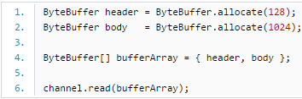
自定义传输协议
LV协议
TLV协议
Length
Value
Tag
Length
Value

Slide 31
Netty中粘包/拆包的处理(一)
LineBasedFrameDecoder
以“\r\n”为分隔符切分数据
DelimiterBasedFrameDecoder
以自定义分隔符切分数据
FixedLengthFrameDecoder
固定长度解码器

Slide 32
Netty中粘包/拆包的处理(二)
LengthFieldBasedFrameDecoder
LV(Length Value)解码器
LengthFieldPrepender
LV(Length Value)编码器

Slide 33
参考
http://xw-z1985.iteye.com/category/260393 Netty4源码分析
http://zhhphappy.iteye.com/blog/2118018 Netty 源码阅读学习
http://hongweiyi.com/2014/01/netty-4-x-thread-model/ Netty 4.x学习笔记 – 线程模型
http://blog.csdn.net/zxhoo/article/category/1800247 Netty4学习笔记
http://www.infoq.com/cn/author/%E6%9D%8E%E6%9E%97%E9%94%8B#文章 李林锋Netty系列
Netty权威指南
Netty in Action

Slide 34
Thanks!
artoderk@gmail.com

